Slide 1
Impulsando la calidad en la Educación virtual y abierta (Experiencias de virtualidad para cursos del primer ingreso de la carrera Ing. en Computación UNI).
Ing. Jacqueline del Rosario López Alvarado.

Slide 2
Contenido
Aula virtual.
Herramientas del aula virtual.
Proceso de virtualización.
Fases del modelo ADDIE.
Conclusión

Slide 3
Aula virtual
Espacio digital dedicado a la formación.
Los usuarios comparten contenidos en tiempo real en distintos formatos: videollamadas, foros, correos electrónicos, archivos en la nube, etc.
Realización de actividades formativas a través de dispositivos conectados a internet.
Los usuarios deben contar con computadora con acceso a internet.
Comunicación bidireccional docente – estudiante.

Slide 4
Características
“La puerta de la clase siempre permanece abierta”.
El estudiante es el protagonista esencial en su formación.
Utilización de las TIC´s.
Planificación de las actividades detalladas y creadas utilizando herramientas del aula virtual.
Los protagonistas desarrollan habilidades digitales: Acceso a la información, comunicación y colaboración en linea, seguridad de la información, procesamiento y administración de la información, manejo de medios (imagen, audio, video).

Slide 5
Herramientas del aula virtual
Mensajería instantánea.
Correo electrónico.
Asignación de tareas y actividades.
Ejercicios online, exámenes y rúbricas precisas guiadas que brindan una retroalimentación inmediata(recursos de gamificación, exelearning, …..).
Foro de discusión.
Servicios de video conferencias – creación de reuniones programadas (Google meet, Zoom, Microsoft Teams ).

Slide 6
Proceso de virtualización de Asignatura
UNIDADES DE APRENDIZAJE
Plan Analítico de Asignatura
1
2
MODELO ADDIE
ENTREGABLES
3
ANALISIS
DISEÑO
DESARROLLO
IMPLEMENTACIÓN
EVALUACIÓN
4
…n

Slide 7
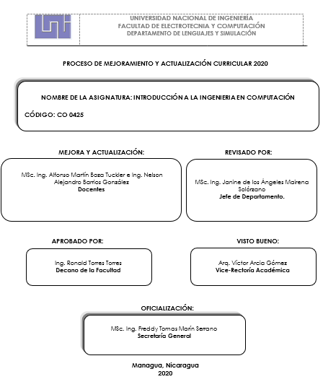
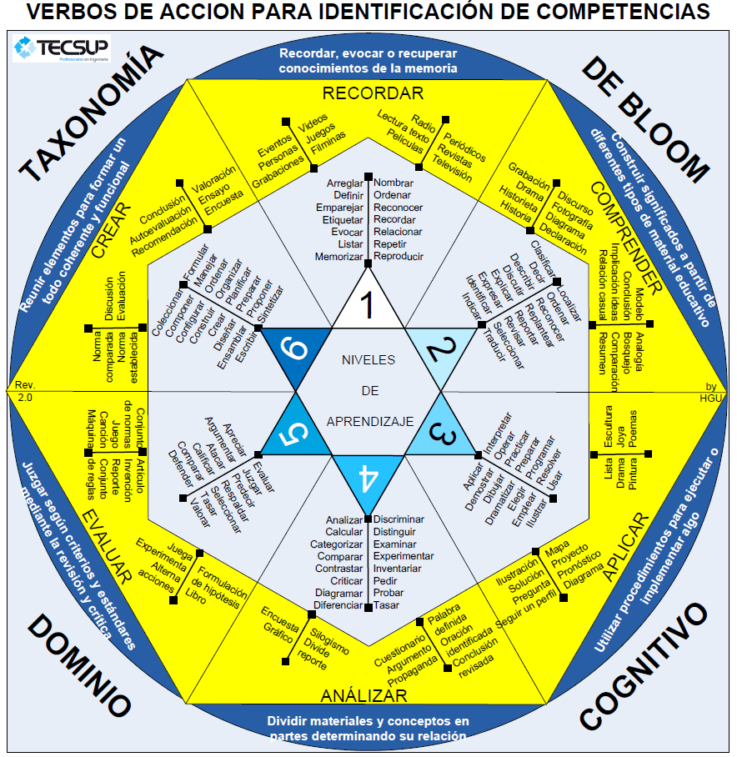
Fase 1: Análisis
Unidades Temáticas.
Objetivos.
FOE.
Recomendaciones metodológicas.
Evaluación del aprendizaje
Categorizar los aprendizajes.
Independiente a la metodología.
Es un punto de partida para diseñar de forma lógica actividades de aprendizaje para conseguir un aprendizaje significativo.
Categorizar los aprendizajes.
Independiente a la metodología.
Es un punto de partida para diseñar de forma lógica actividades de aprendizaje para conseguir un aprendizaje significativo.
Resultado de Fase de Diseño

Slide 8
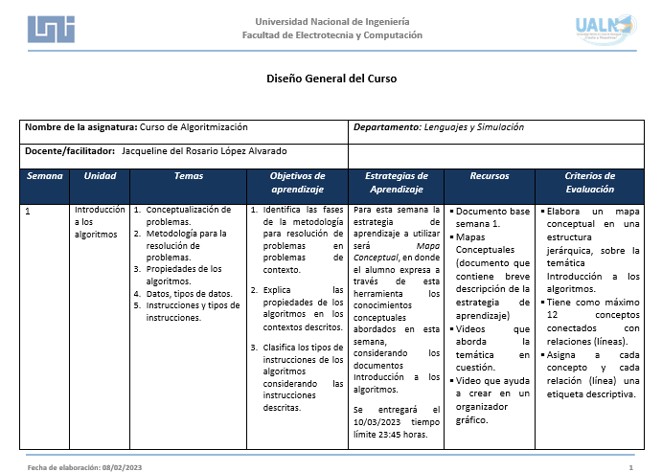
Fase 2: Diseño

Slide 9
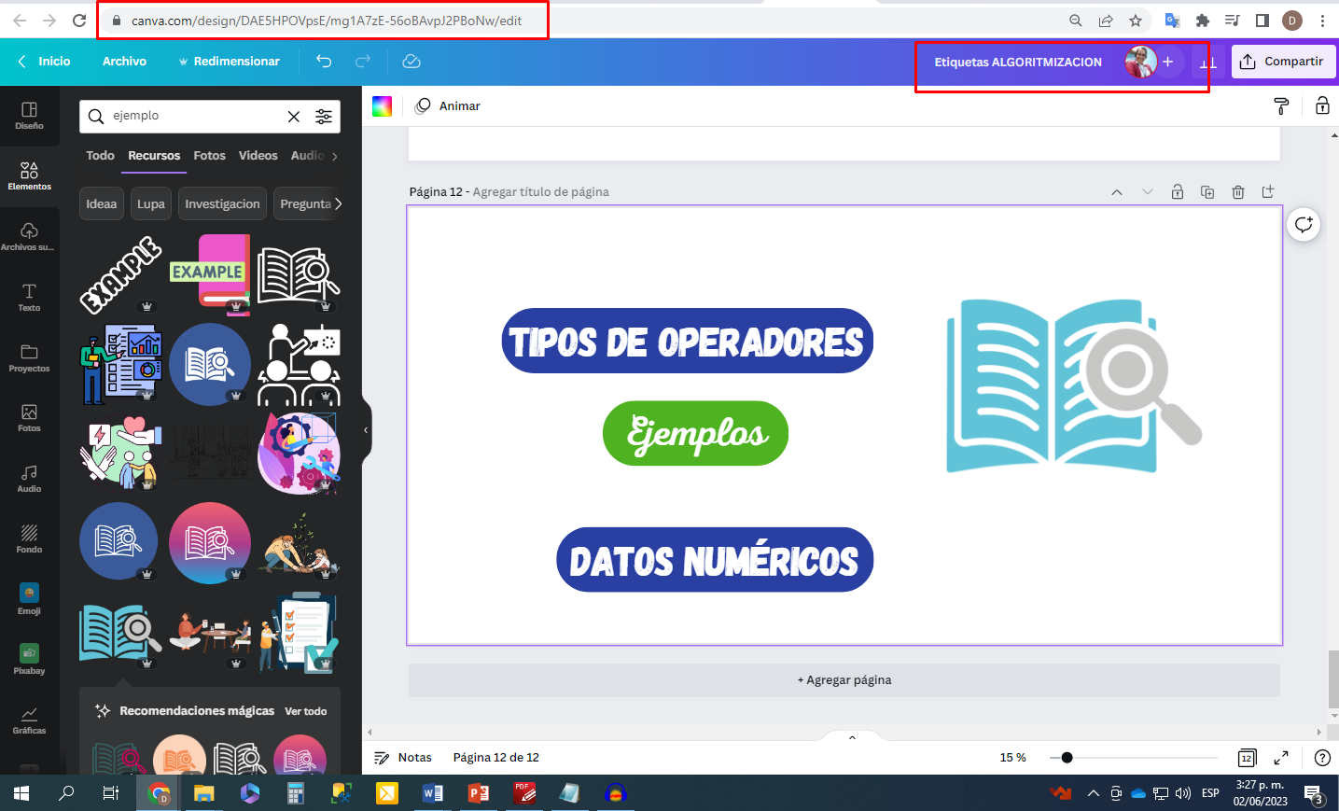
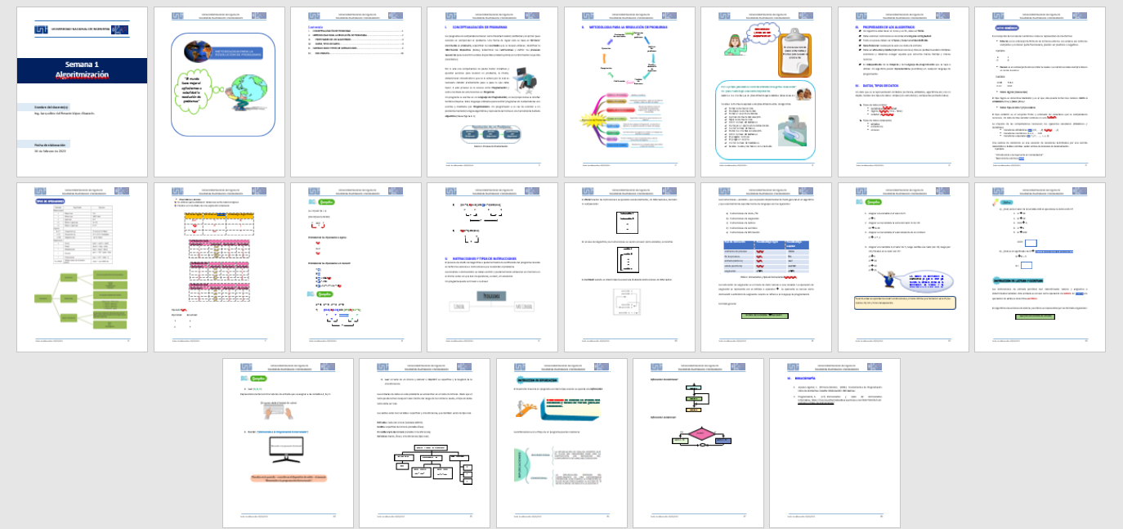
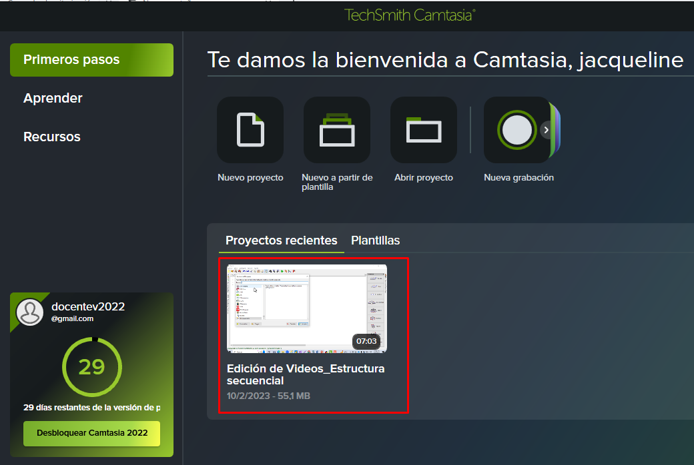
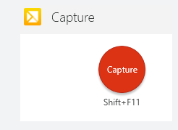
Fase 3: Desarrollo
Creación del Documento base de la semana

Slide 10
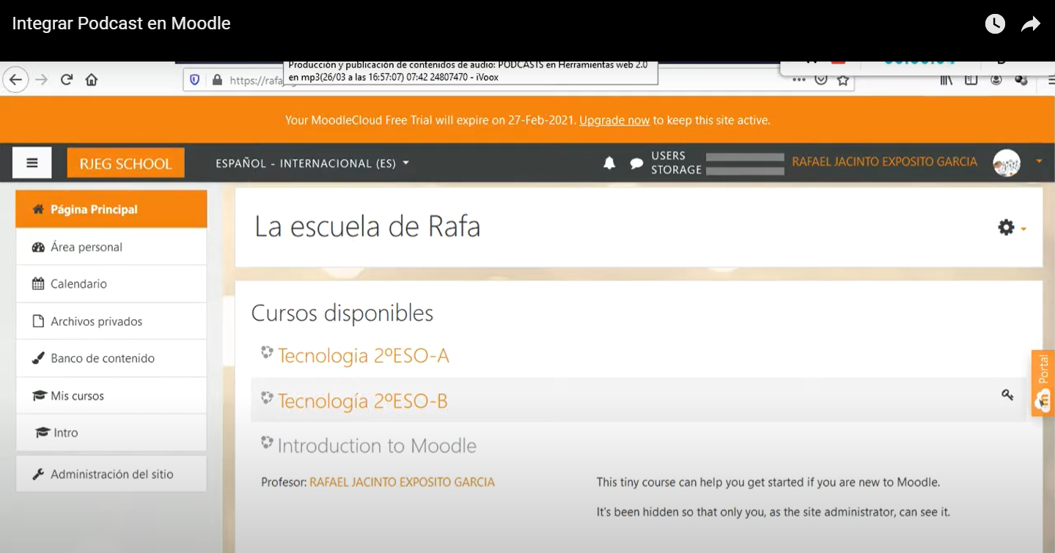
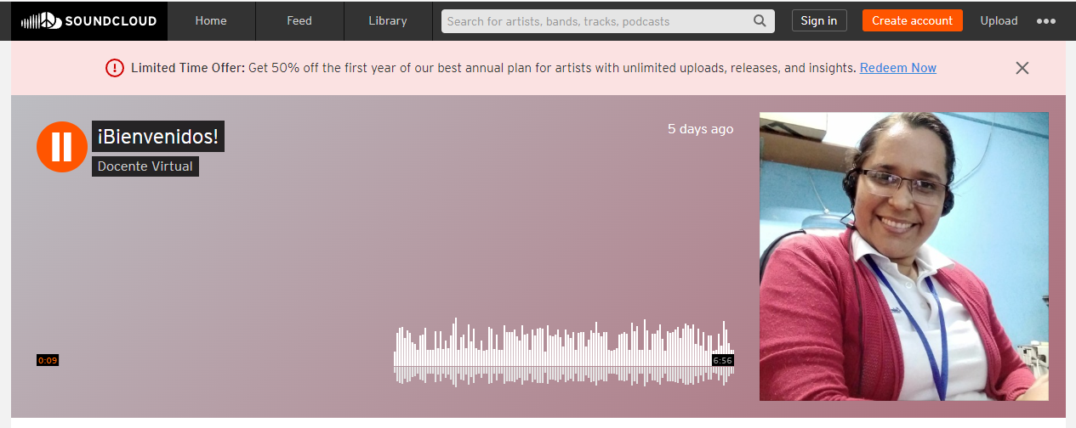
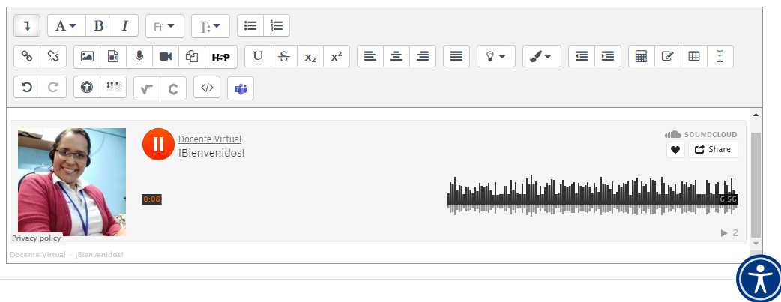
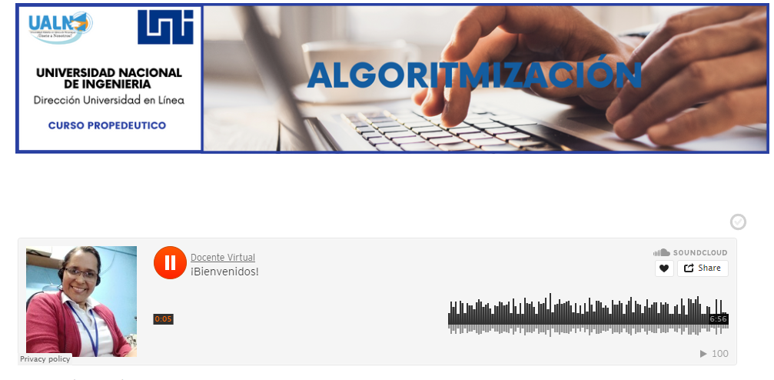
Fase 3: Desarrollo
1. Bienvenida a estudiantes:
Grabación de podcast
2. Subir podcast a una plataforma
3. Etiqueta → incluir el url
4. En plataforma Moodle

Slide 11
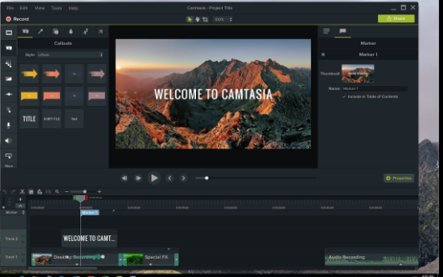
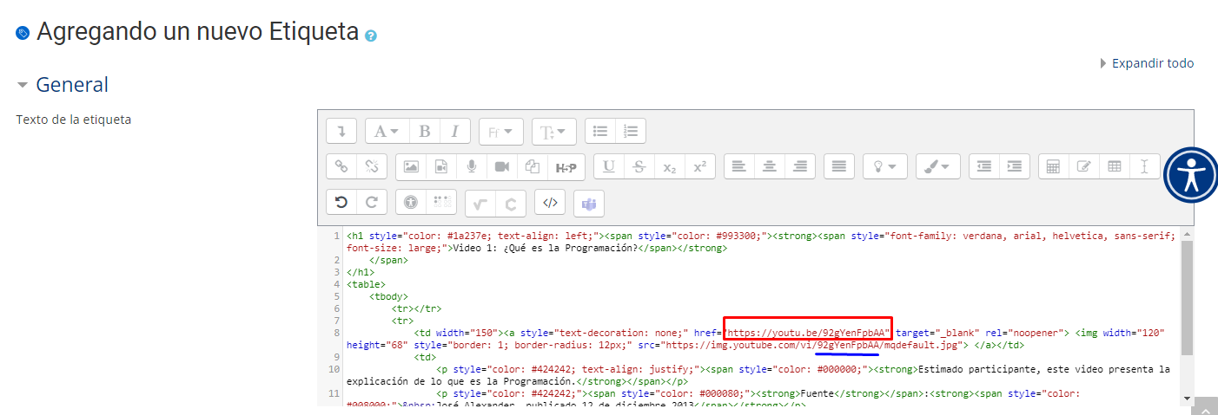
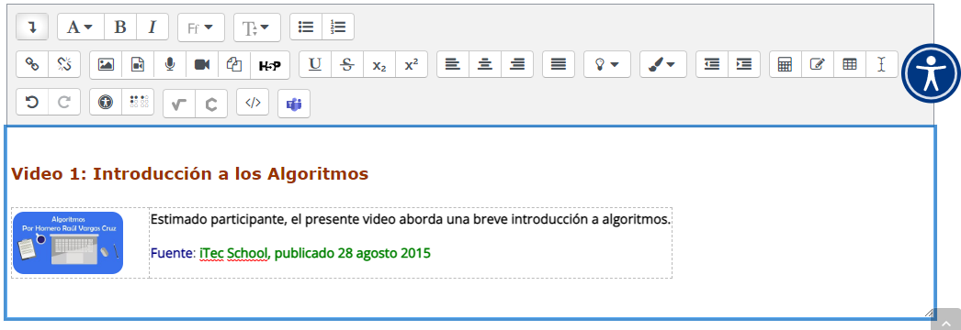
Fase 4: Implementación

Slide 12
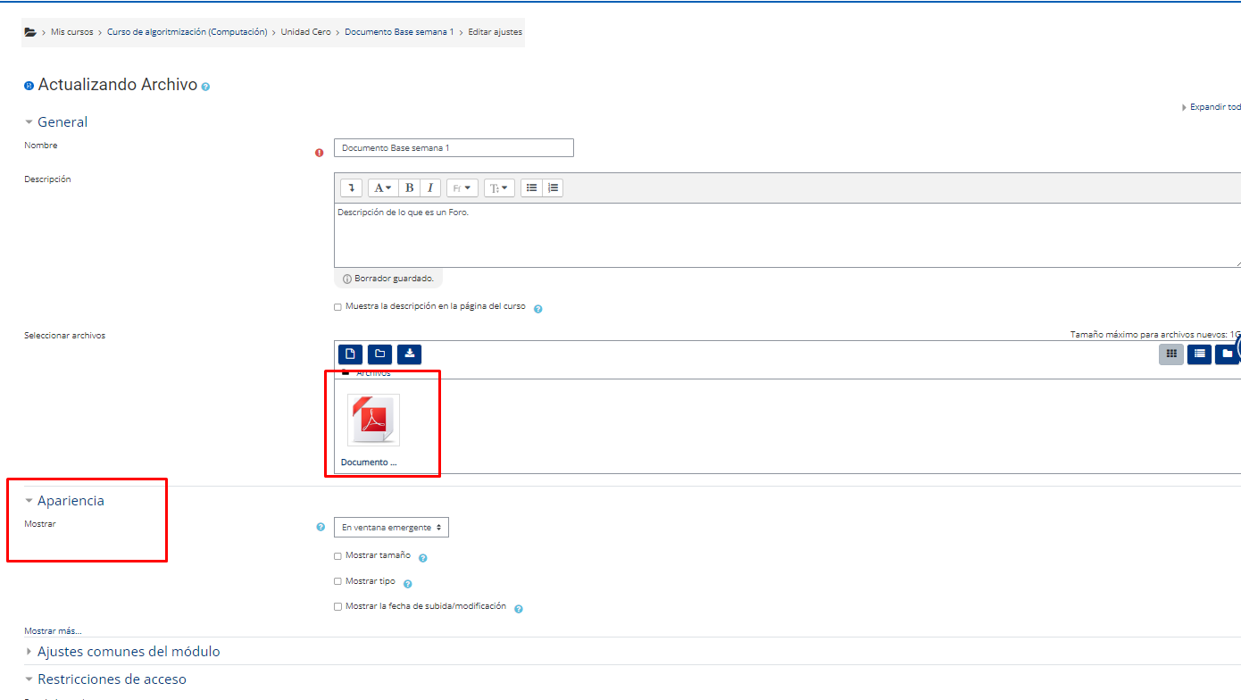
Fase 4: Implementación
Configuración del documento en plataforma

Slide 13
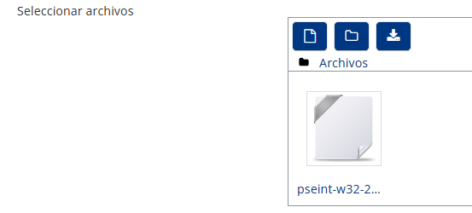
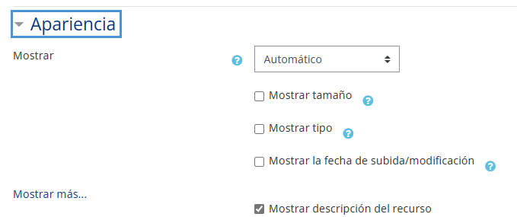
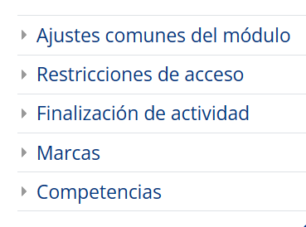
Fase 4: Implementación

Slide 14
Fase 5: Evaluación
FORMATIVA:
SUMATIVA:
Requisitos para la aprobación de las tareas y el curso.
Formas de evaluación (autoevaluación, coevaluación, heteroevaluación).
Criterios de evaluación de las AA.
Evaluación corresponden a los objetivos del curso.

Slide 15
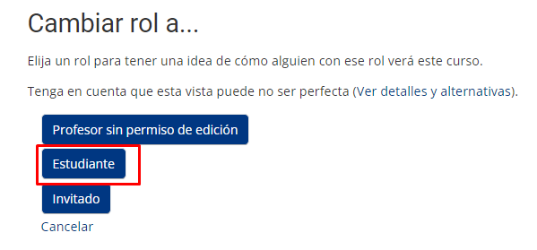
Fase 5: Evaluación

Slide 16
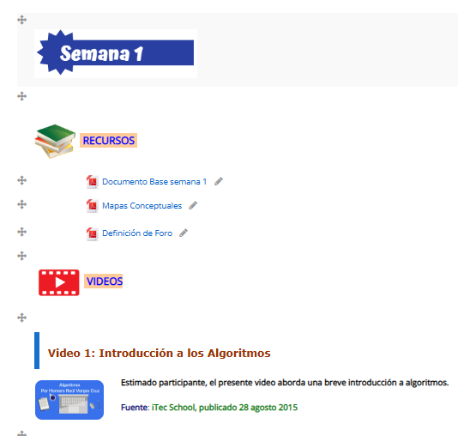
Resultados en plataforma
Avances semana 1

Slide 17
Resultados en plataforma

Slide 18
Importancia de los roles en el proceso de virtualización
Estudiante – Asesor – Docente Diseñador – Docente Orientador – Diseñador Gráfico –
Administrador del curso – Tutor.
Estudiante
Docente (diseñador - orientador)

Slide 19
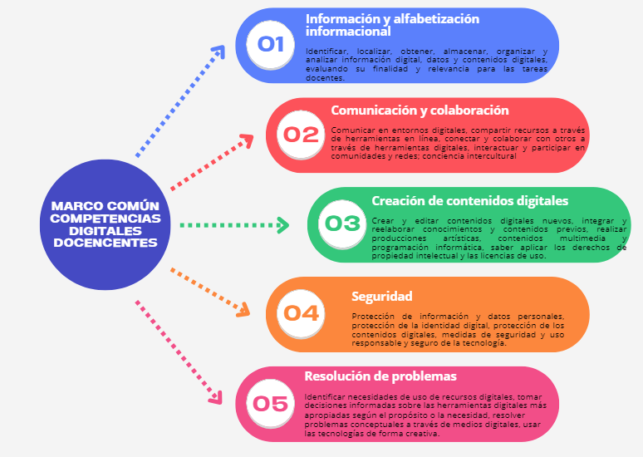
CONCLUSIÓN: Marco común de competencias digitales

Slide 20
¡Gracias por su atención!

